Slide 1
量子力学 7b
梁世东
保留版权@ 严禁上载网上

Slide 2
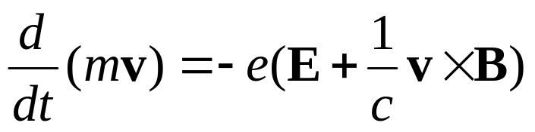
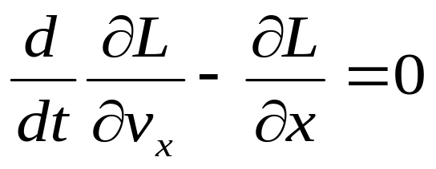
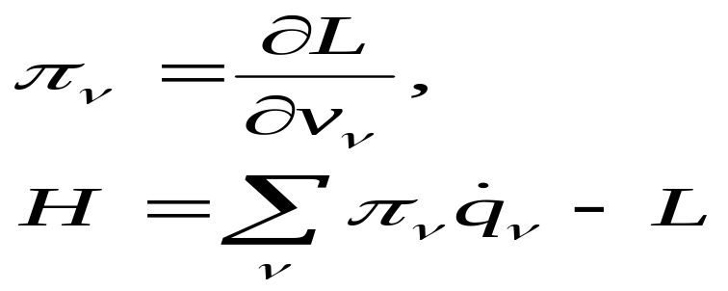
粒子在电磁场中的运动
一、有电磁场情况下的薛定谔方程
问题：粒子在电磁场下的薛定谔方程怎样写？
哈密顿量：H=?
经典力学：牛顿方程
量子力学：H=? →
↑
想法： L=?
正则动量

Slide 3
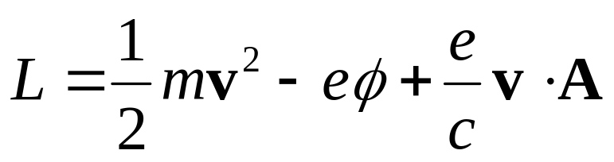
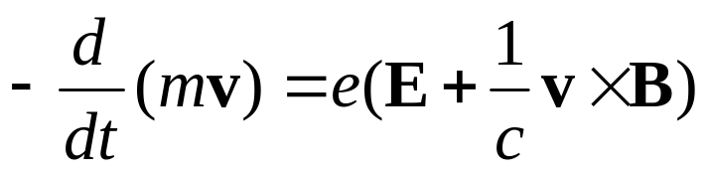
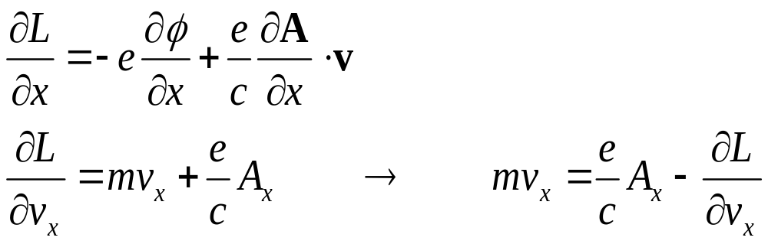
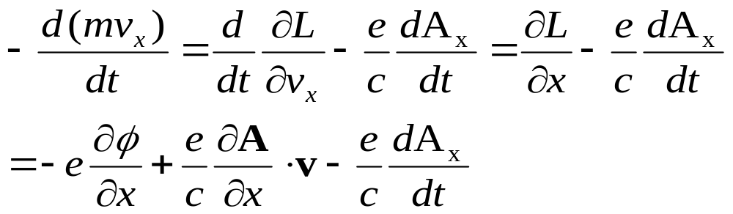
粒子在电磁场下 Lagrangain

Slide 4
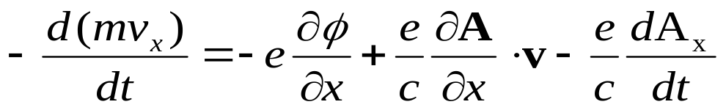
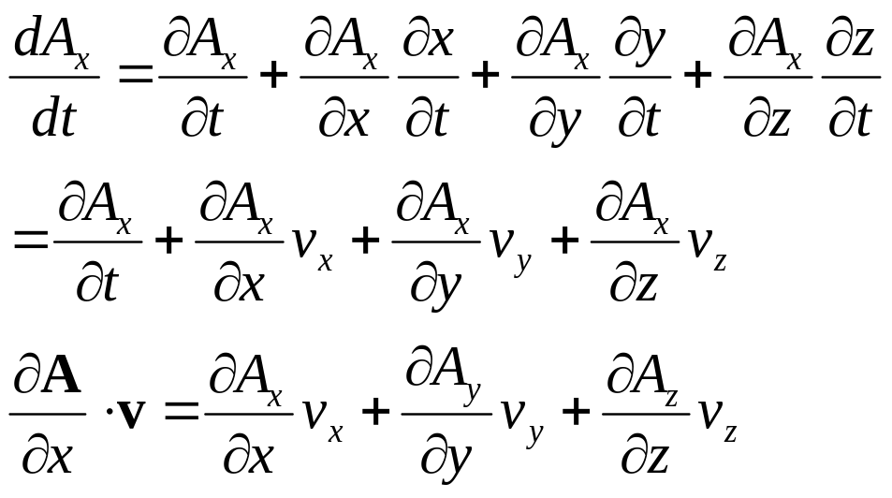
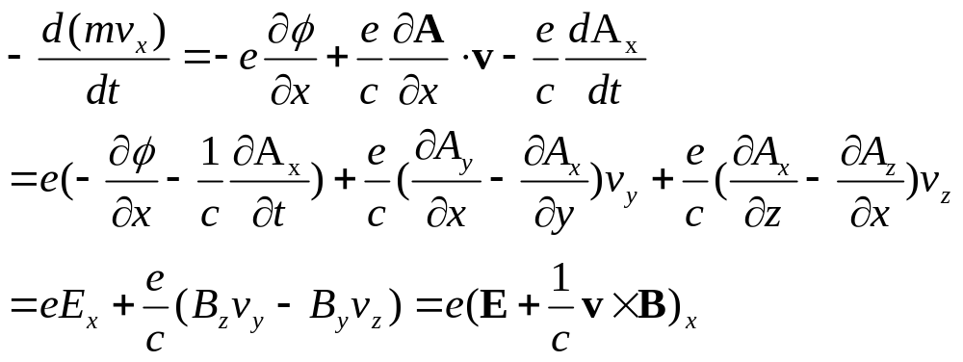

Slide 5
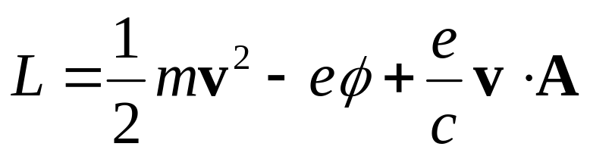
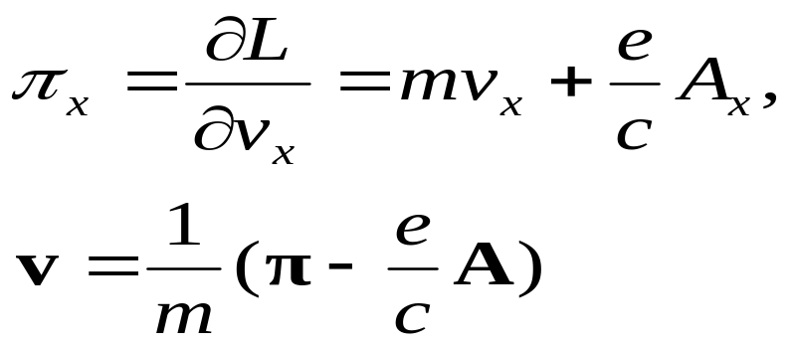
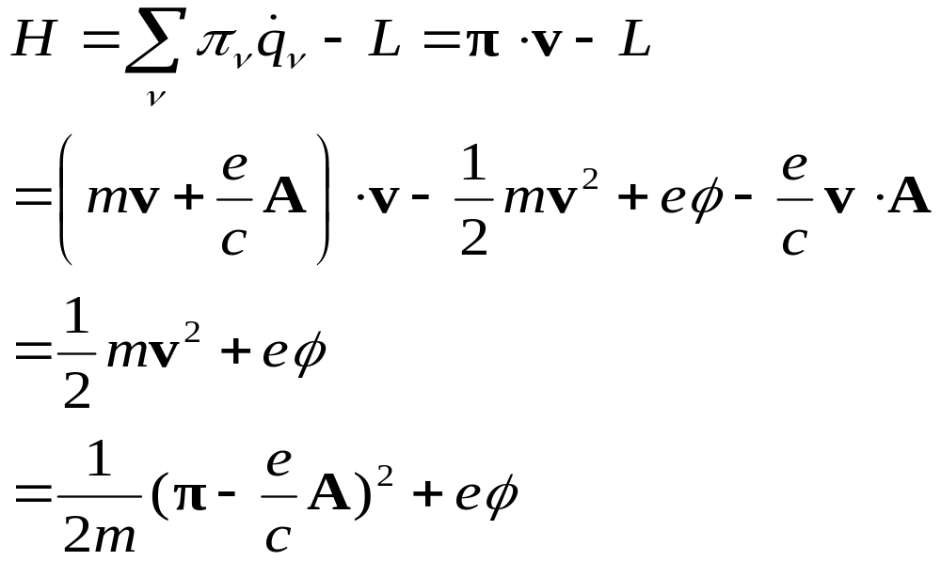
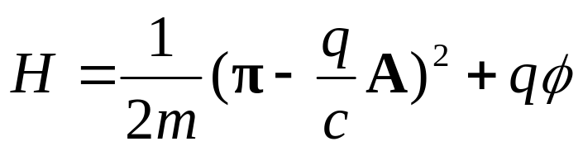
正则动量

Slide 6

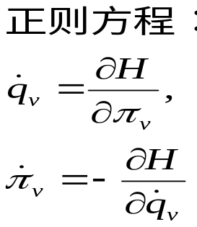



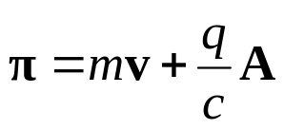

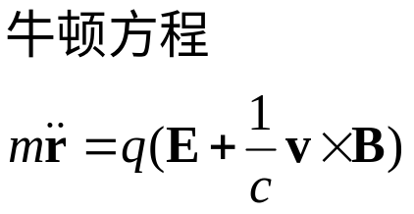
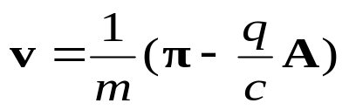


粒子在电磁场中的运动
一、有电磁场情况下的薛定谔方程
1．经典哈密顿量
考虑一个质量为 m ，带电荷q的粒子在电磁场中运动，在经典力学中，
其哈密顿量为（高斯单位制）
——电磁场的矢势
——电磁场的标势
——粒子的正则动量
（ 为平常所说的机械动量）
粒子在电磁场中运动速度
2．正则量子化
在量子力学中，把正则动量 换成算符 ，即
1

Slide 7

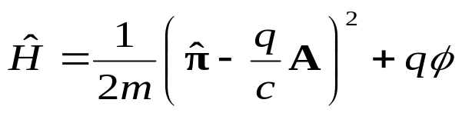
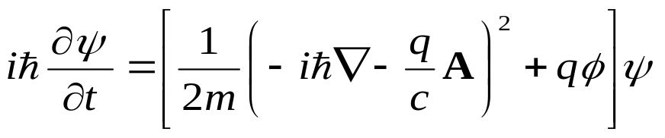
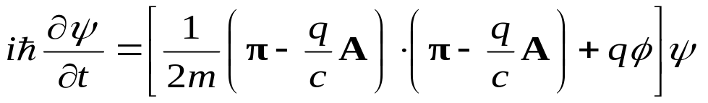



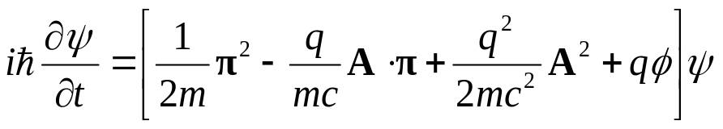
正则动量算符：
哈密顿算符：
薛定格方程：
or
一般说来， 与 不对易
横波条件
在横波条件下，Schrödinger方程可写成
2

Slide 8



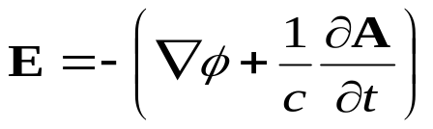




规范不变性
在电动力学中，电磁场具有规范不变性，即当 作下述变换，
时，电场强度 和磁场强度 都不改变。
在电磁场的规范变换下，若使波函数作变换
则变换是对称变换， 即幺正和薛定谔方程不变
幺正性：
5

Slide 9
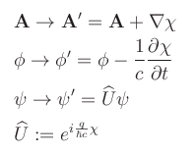

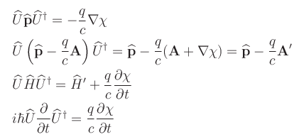
量子规范变换
薛定谔方程不变
因为
可以证明

Slide 10



速度算符
几率流密度不变

Slide 11
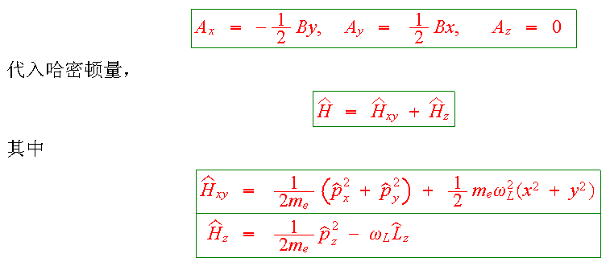
Landau问题
考虑均匀磁场B在z方向，磁势为

Slide 12



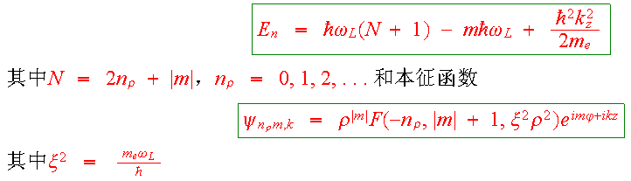

Slide 13
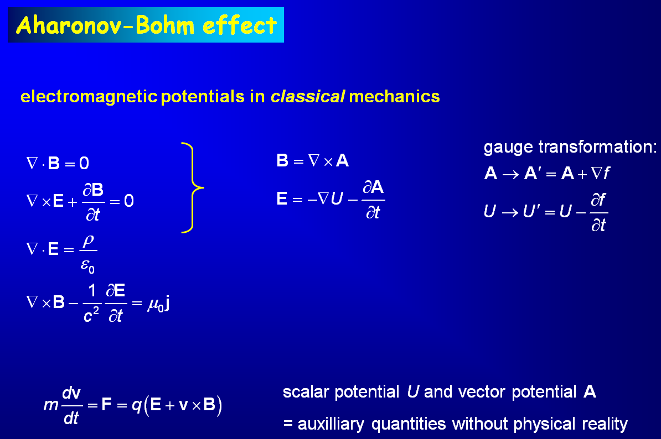

Slide 14
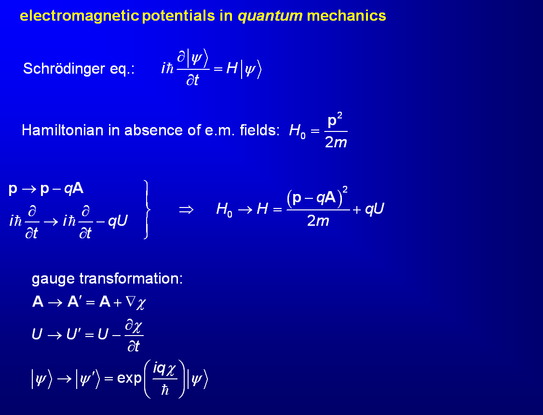

Slide 15
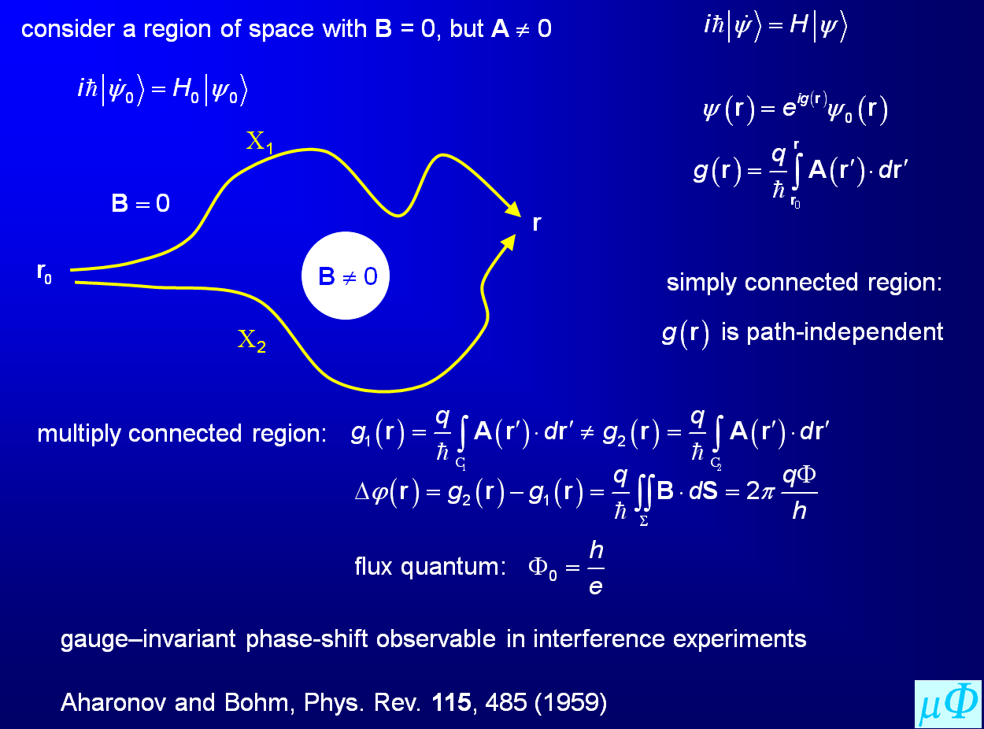

Slide 16
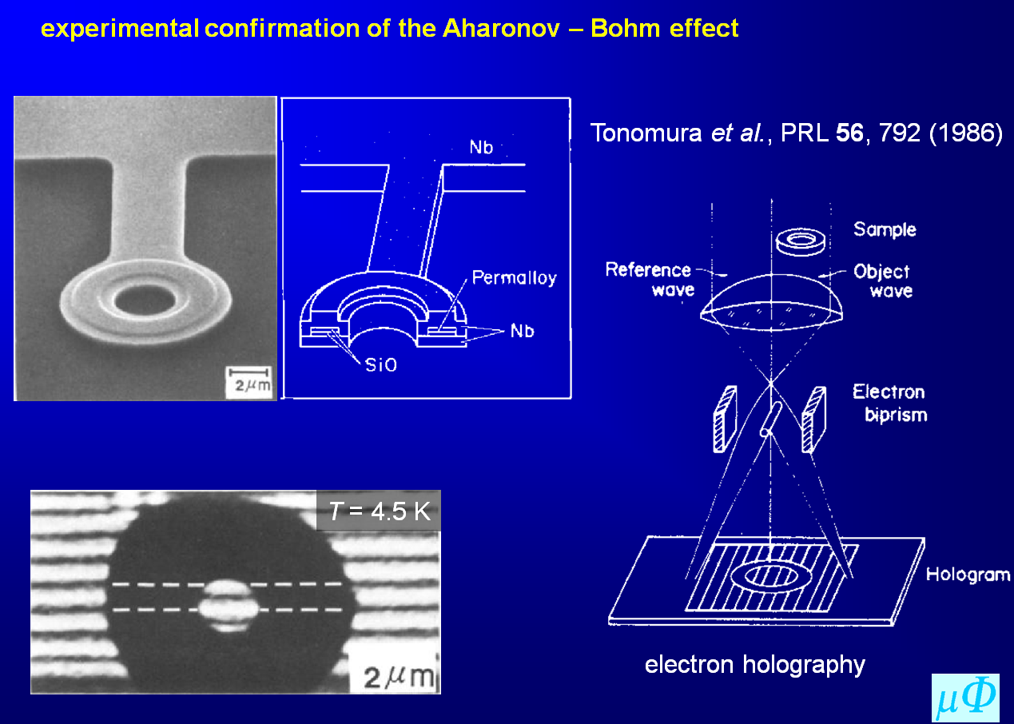

Slide 17
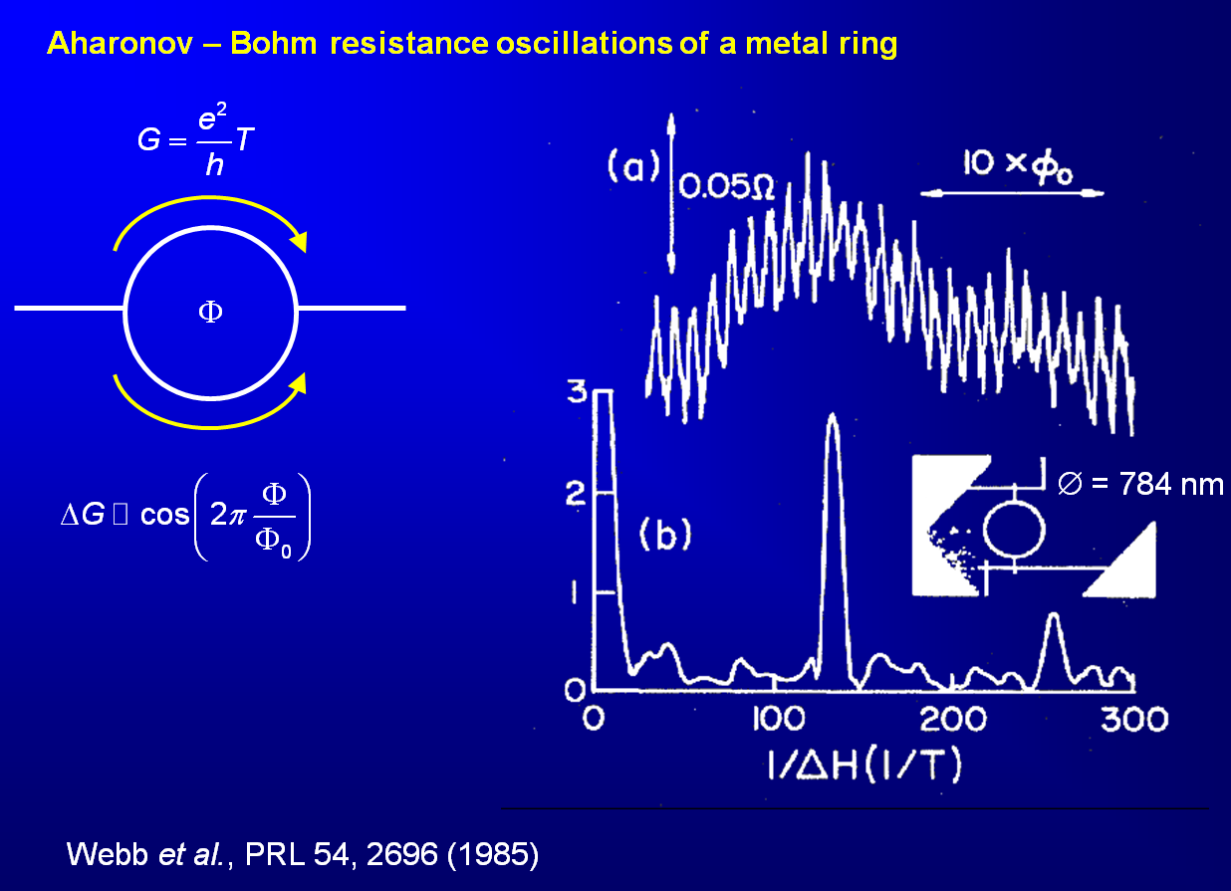

Slide 18
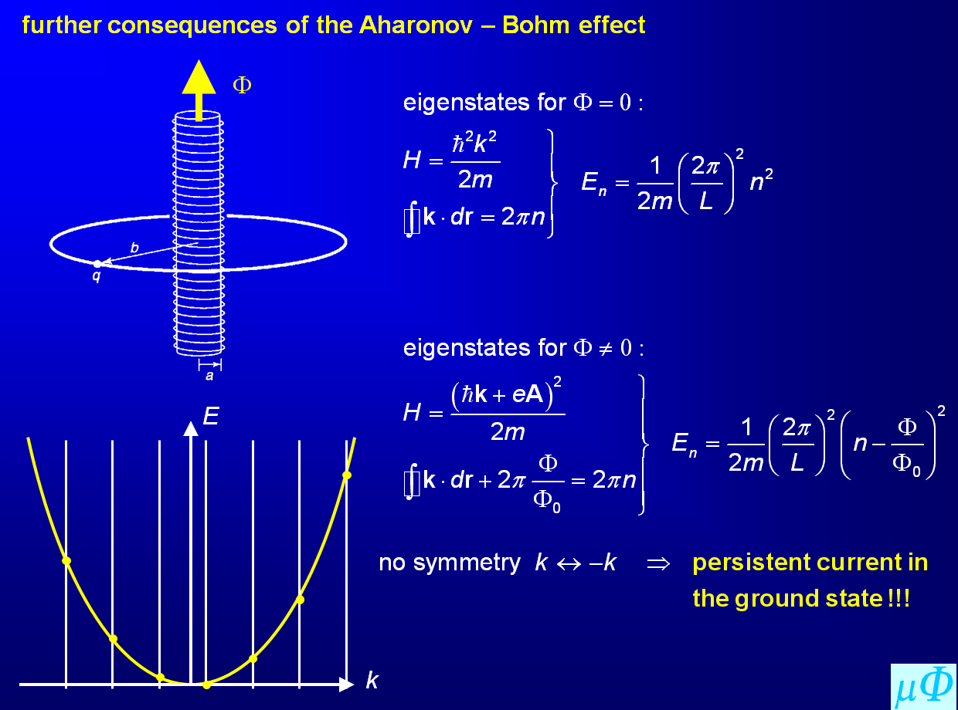

Slide 19
